Slide 1
2021
校园就业管理平台
毕业生就业网使用讲解（学生端）

Slide 2
01
毕业生资格审查
02
求职管理
03
就业去向跟踪
04
视频面试（手机端）
目录
05
空中宣讲会
06
在线双选会
07
创新创业活动
08
其他事务办理
09
手机端操作步骤

Slide 3
第一部分
毕业生资格审查
注册登录
毕业生资格审查（PC端和手机端）
PART 01
绑定账号

Slide 4
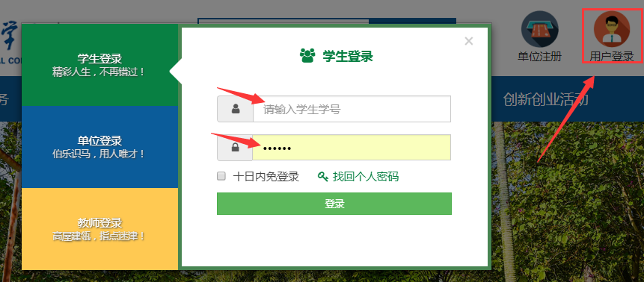
注册登录
点击“用户登录”选择“学生登录”
输入学号和登录密码登录即可（登录密码一般为身份证后6位数）

Slide 5
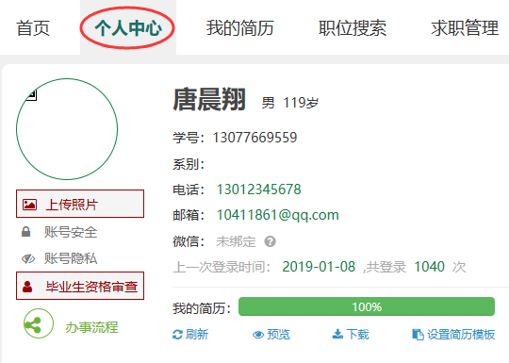
毕业生资格审查（PC端）
个人中心
点击“个人中心”：可进行上传照片、账号安全、账号隐私、毕业生资格审查等操作。

Slide 6
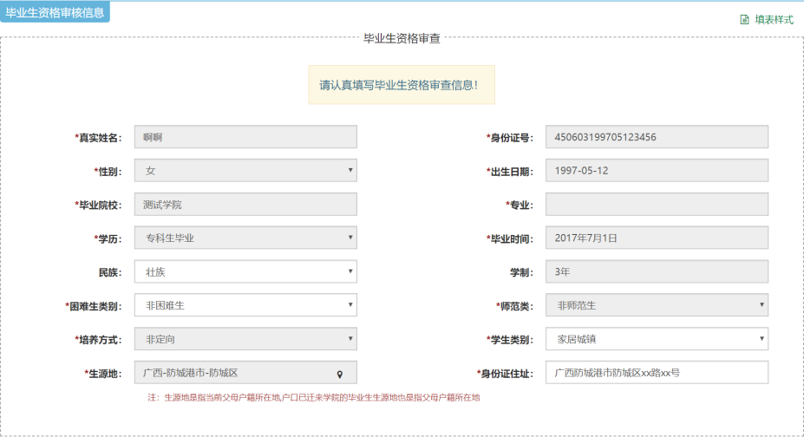
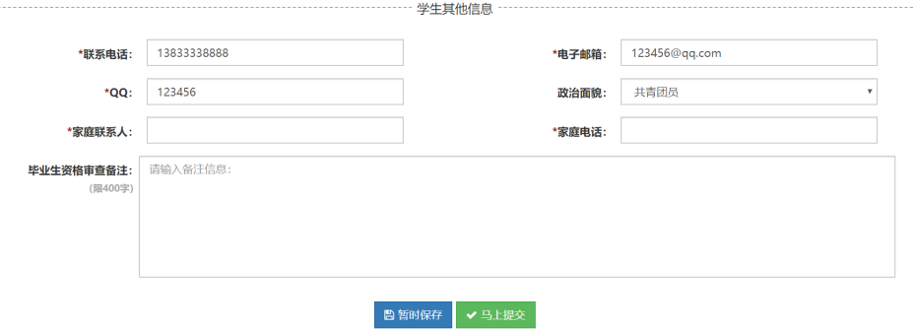
毕业生资格审查（PC端）
点击“毕业生资格审查”：
1、先确认我们的毕业生数据。
2、再填写联系方式等信息。
3、点击“马上提交”

Slide 7
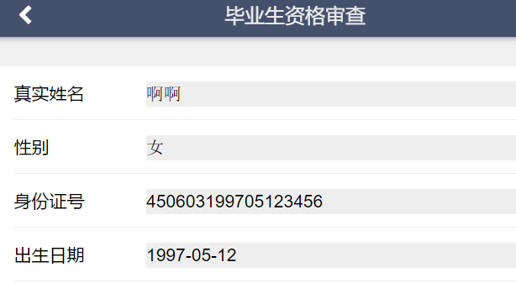
毕业生资格审查（手机端）
①手机登陆学生账号，进入“个人中心”-“毕业生资 格审查”进行审查操作。
②填写并确认毕业生信息。
③点击“马上提交”后等待审核。

Slide 8
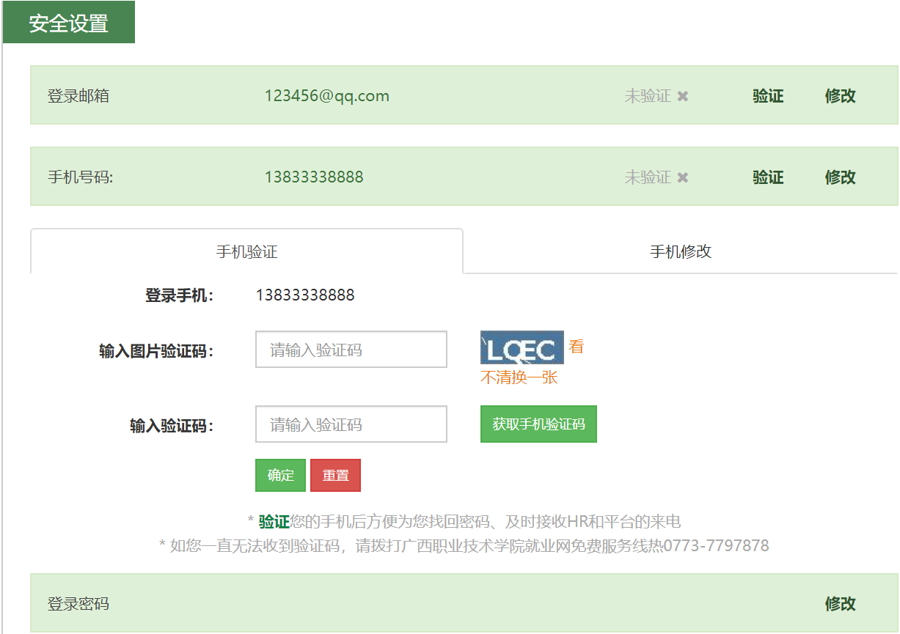
绑定帐号
点击“现在验证”可进入验证页面：
1、输入图片验证码。
2、点击“获取手机验证码”。
3、填入收到的验证码。
4、点击确认即可绑定成功。
微信绑定只需在手机端登录帐号即可绑定微信

Slide 9
第二部分
求职管理
求职管理
职位搜索
我的简历
PART 02

Slide 10
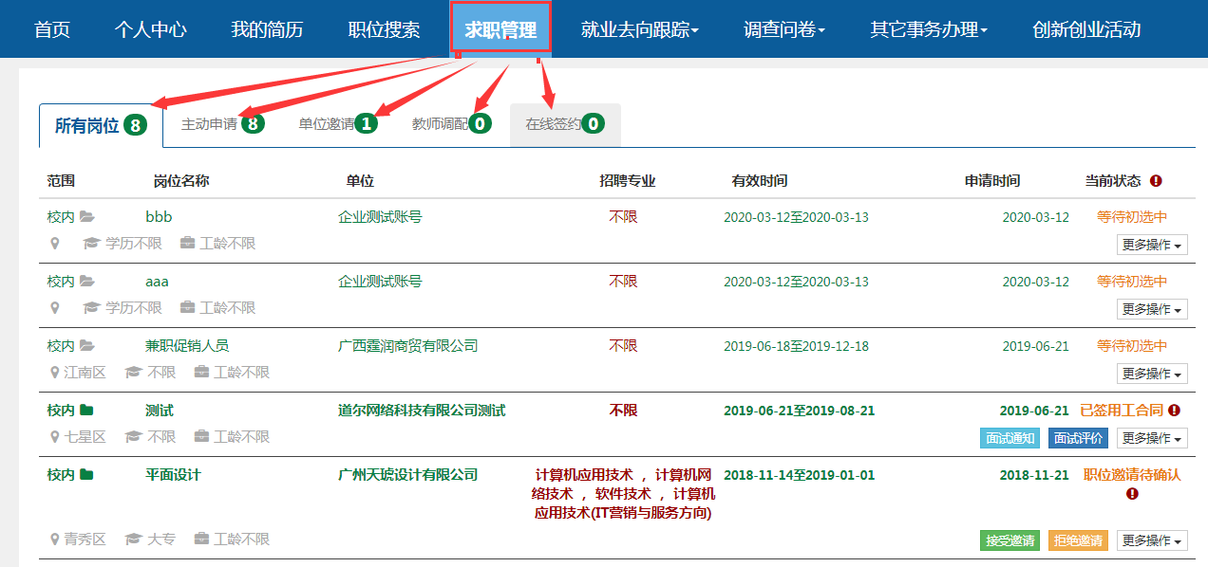
求职管理
点击“求职管理”可进入页面：
1、查看“所有岗位”
2、查看“主动申请”岗位
3、查看“单位邀请”岗位
4、查看“教师调配”岗位
5、查看“在线签约”岗位

Slide 11
求职管理
可通过此页面选择“接受”或者“拒绝”职位邀请或面试邀请等操作。

Slide 12
职位搜索
职位搜索
企业名称搜索
岗位名称搜索
高级条件
按条件查找
岗位或企业

Slide 13
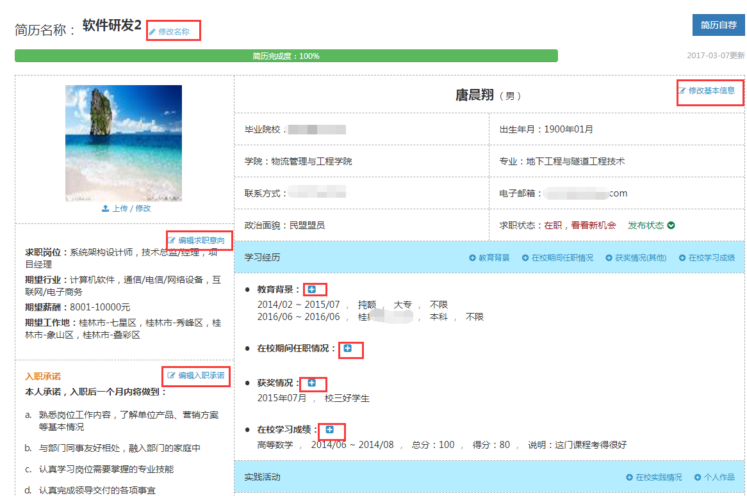
我的简历
1.1完善简历
点击“修改名称”：可修改自己的简历名称
点击“编辑求职意向、编辑入职承诺”：可以编辑自己的求职意向和入职承诺
点击“修改基本信息”：完善自己简历的基本信息
点击“+”：添加自己的相关经验

Slide 14
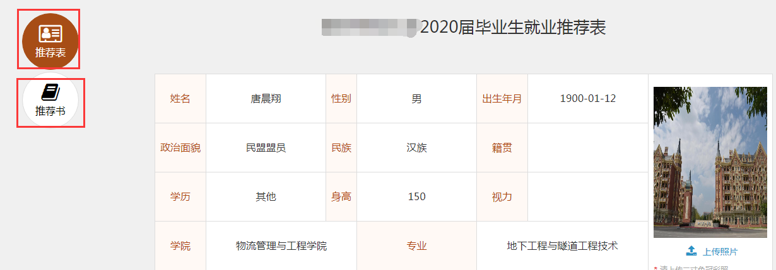
我的简历
1.2完简历推荐表（书）
点击“推荐表、推荐书”：编辑个人相关信息，可生成推荐表或推荐书

Slide 15
第三部分
就业去向跟踪
就业去向填报和核对
报到证
PART 03
第三方签署协议
求职创业补贴

Slide 16
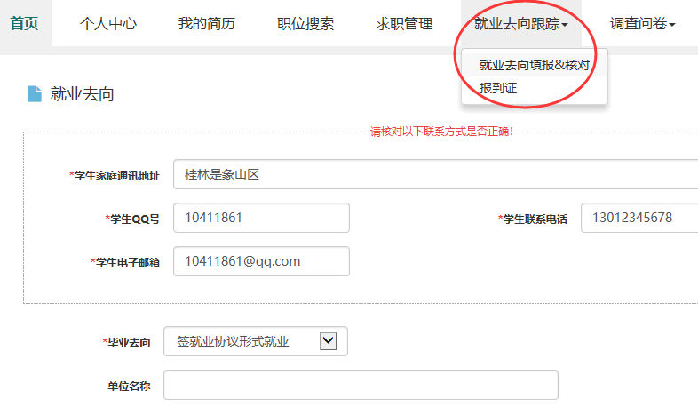
就业去向跟踪
点击“就业去向填报和核对”学生可以填写自己的就业单位等信息，确保学生就业信息准确无误。
就业
去向填报
和核对

Slide 17
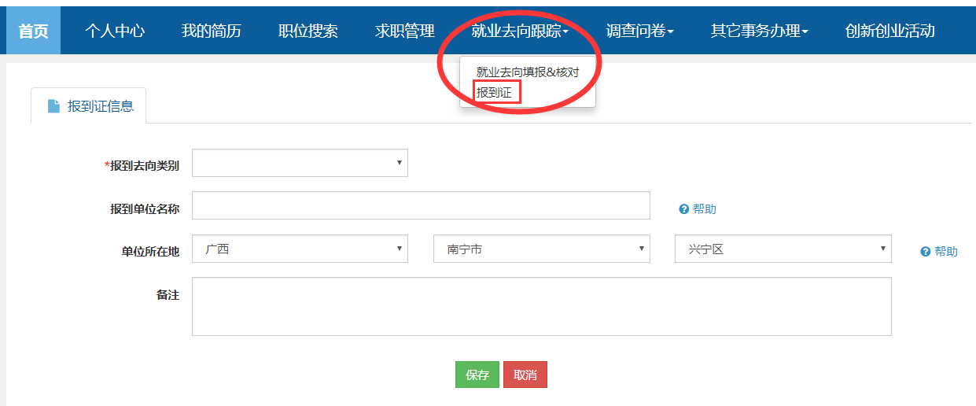
就业去向跟踪
点击“报到证”学生可以填写自己的报到证信息，确保准确无误保存。
报到证

Slide 18
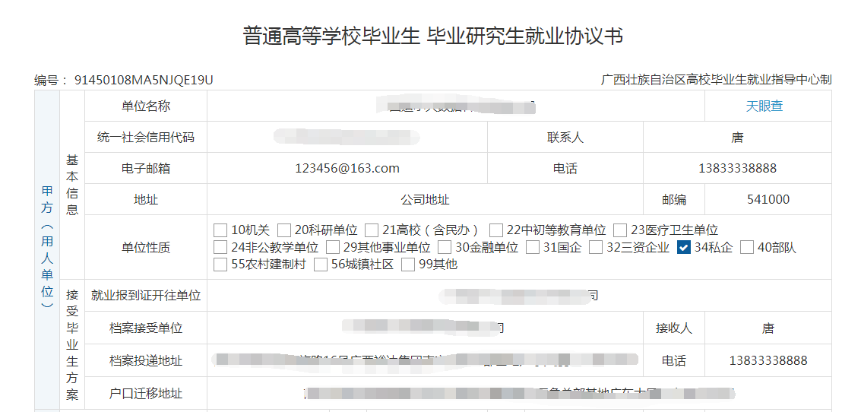
就业去向跟踪
点击“第三方签署协议”学生填写用人单位信息，确保信息准确无误，点击保存。
第三
方签署
协议

Slide 19
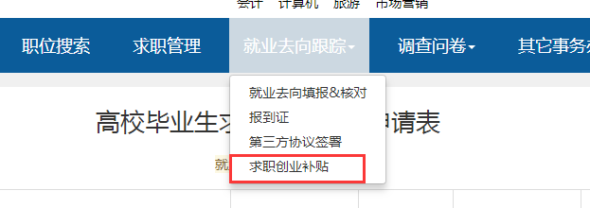
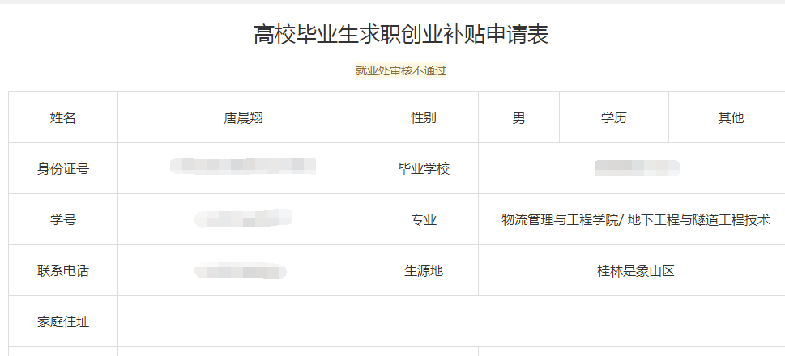
就业去向跟踪
点击“求职创业补贴”学生填写相关信息，确保信息准确无误，点击打印或下载。
求职
创业
补贴

Slide 20
第四部分
视频面试（手机端）
PART 04

Slide 21
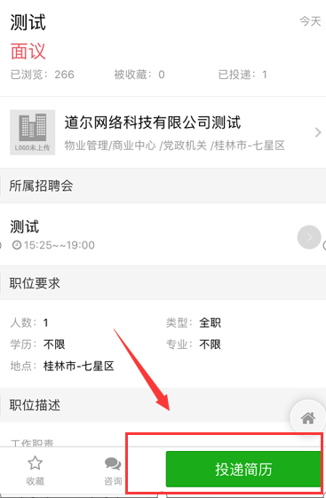
视频面试（手机端）
手机端选择需要投递的岗位点击“ 投递简历”，待企业查看并发起视频面试。
视频面试

Slide 22
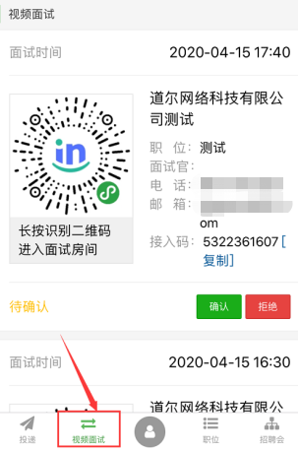
视频面试（手机端）
待企业发起视频面试以后，首页点击“ 视频面试” 进入界面
视频面试

Slide 23
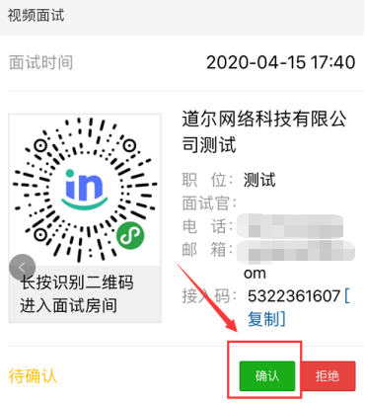
视频面试（手机端）
进入视频面试界面后，选择“确认”或者“拒绝”视频面试。
视频面试

Slide 24
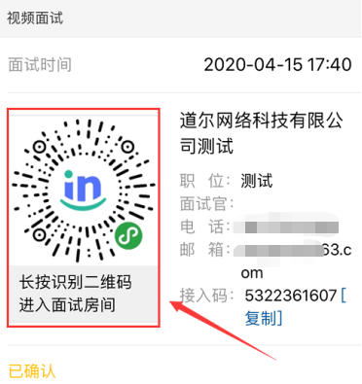
视频面试（手机端）
在指定的面试时间内，长按二维码进入视频面试房间，与HR进行视频对话。
视频面试

Slide 25
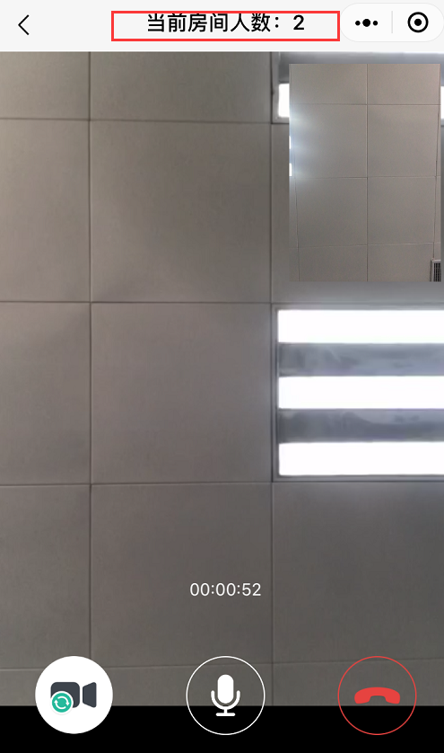
视频面试（手机端）
进入面试房间后，确认HR也进入房间，调整好音频和视频以后，即可进行视频面试。
视频面试

Slide 26
第五部分
空中宣讲会
PART 05
PC端
手机端

Slide 27
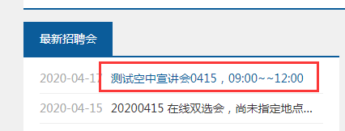
空中宣讲会（PC端）
首页点击“最新招聘会”，报名参加，进入空中宣讲。

Slide 28
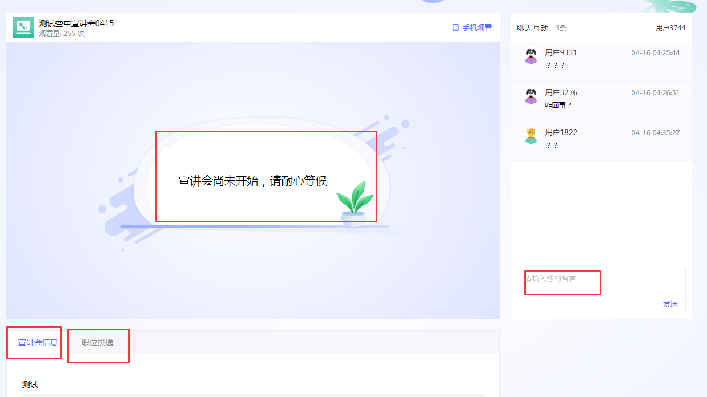
空中宣讲会（PC端）
在双选会规定的时间内点击“进入空中宣讲”观看企业宣传视频，在线沟通，同时查看企业和岗位信息。

Slide 29
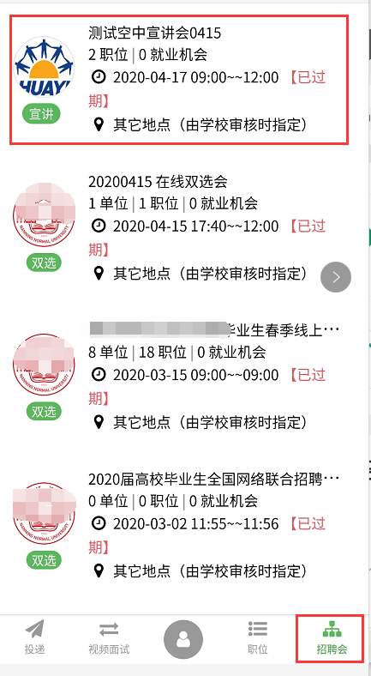
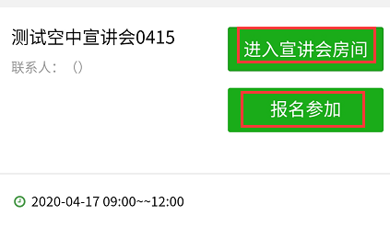
空中宣讲会（手机端）
手机端“个人中心”右下方“招聘会”进入招聘会列表页面。选择对应的宣讲会并”报名参加“，然后进入宣讲会房间

Slide 30
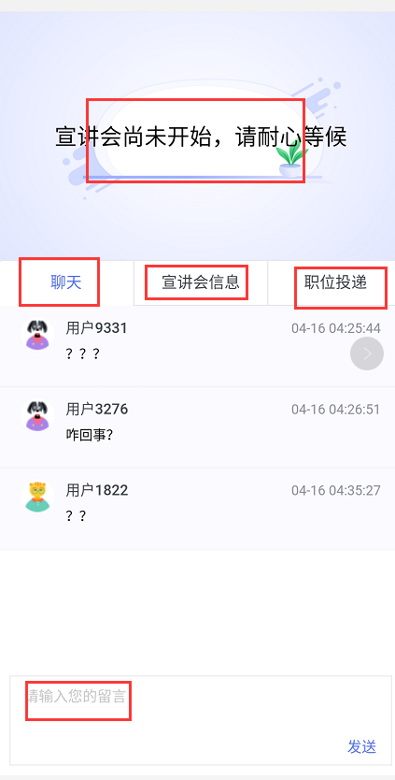
空中宣讲会（手机端）
在宣讲时间内点击“进入宣讲房间“，可以与企业线上互动、观看单位录播视频、给企业投递简历。

Slide 31
第六部分
在线双选会
PART 06
PC端
手机端

Slide 32
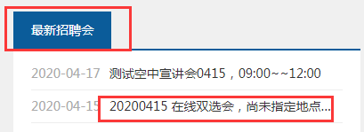
在线双选会（PC端）
首页点击“最新招聘会”，选择对应的招聘会，报名参加，然后进入会场

Slide 33
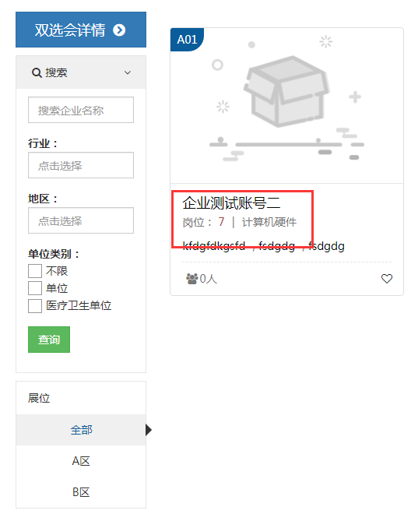
在线双选会（PC端）
双选会详情页，选择报名参加的双选会，点击双选会名称，进入会场界面

Slide 34
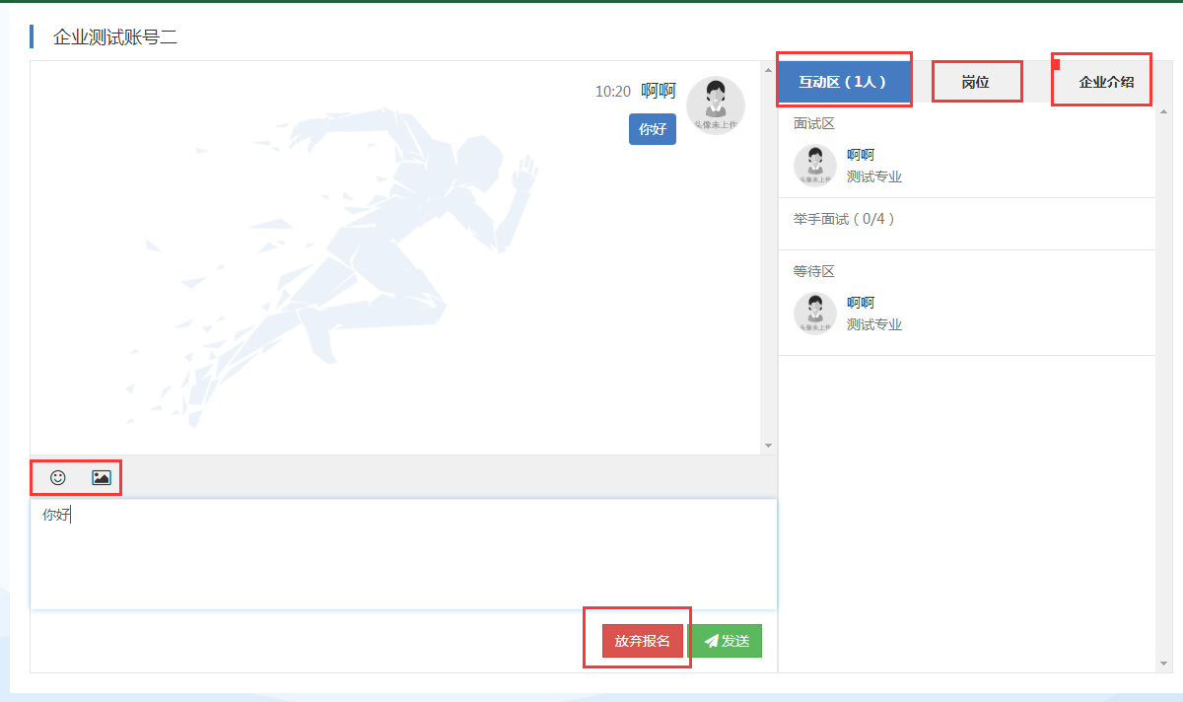
在线双选会（PC端）
进入双选会在线界面，与企业进行在线咨询，同时支持在线面试。同时可以查看企业信息，岗位信息，投递简历。

Slide 35
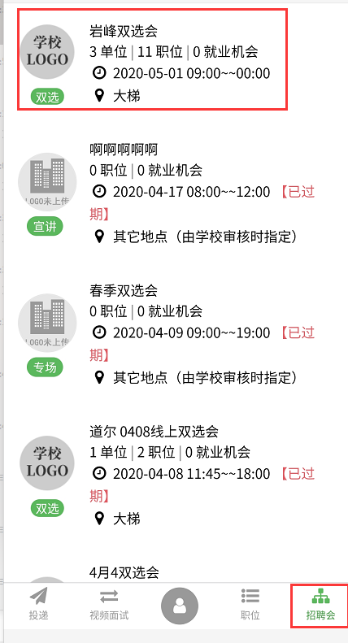
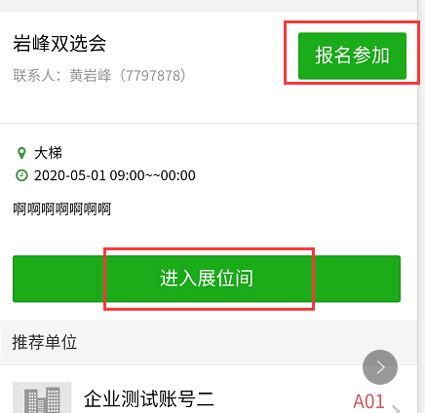
在线双选会（手机端）
个人中心首页点击“招聘会”，选择对应的招聘会，报名参加，然后进入会场

Slide 36
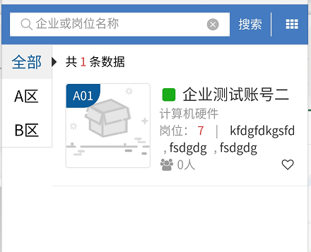
在线双选会（手机端）
双选会详情页，选择报名参加的双选会，点击双选会名称，进入会场界面

Slide 37
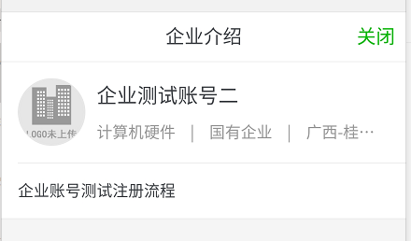
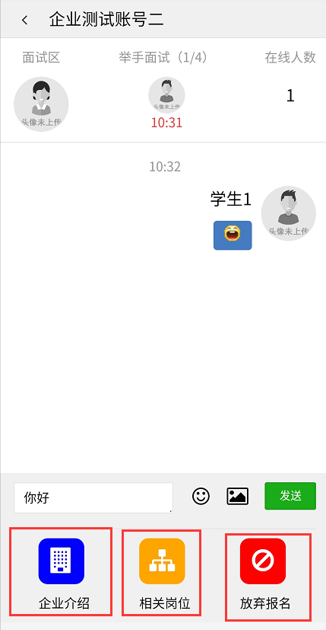
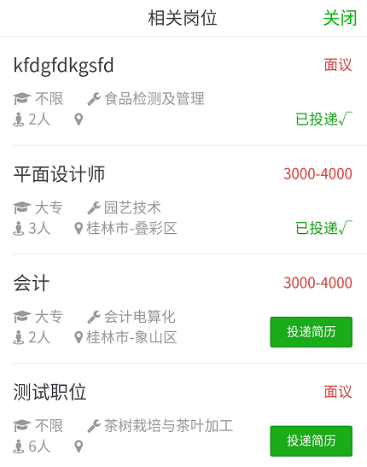
在线双选会（手机端）
进入双选会在线界面，与企业进行在线咨询，同时支持在线面试。同时可以查看企业信息，岗位信息，投递简历。

Slide 38
第七部分
创新创业活动
PART 07

Slide 39
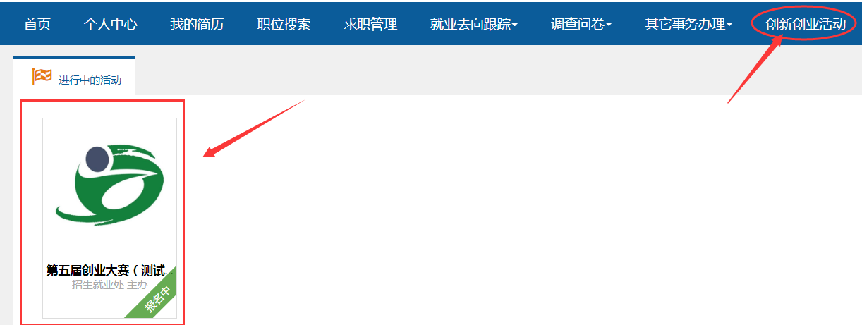
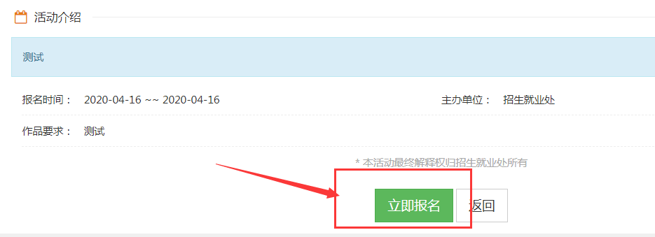
创新创业活动
首页点击“创新创业活动”，选择进行中的活动进行“立即报名”

Slide 40
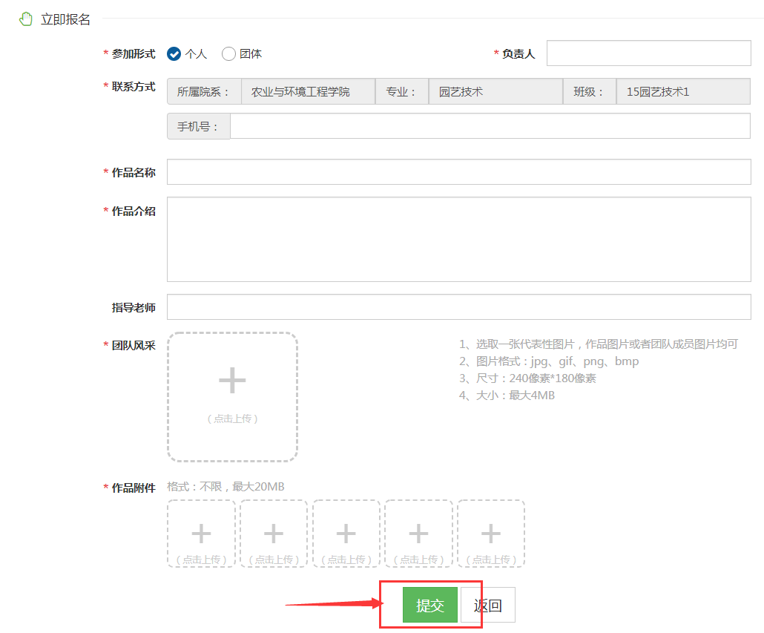
创新创业活动
填写报名所需信息，点击“提交”即可完成报名

Slide 41
第八部分
其他事务办理
我的关注
档案查询
PART 08
协议换发申请
报到证改派
问卷调查

Slide 42
其他事务办理
首页点击“其他事务办理”选择“我的关注”可查看：关注的岗位、关注的单位、我浏览过的岗位、最近看过我的单位
我的关注

Slide 43
其他事务办理
首页点击“其他事务办理”选择“档案查询”可查看档案。
档案查询

Slide 44
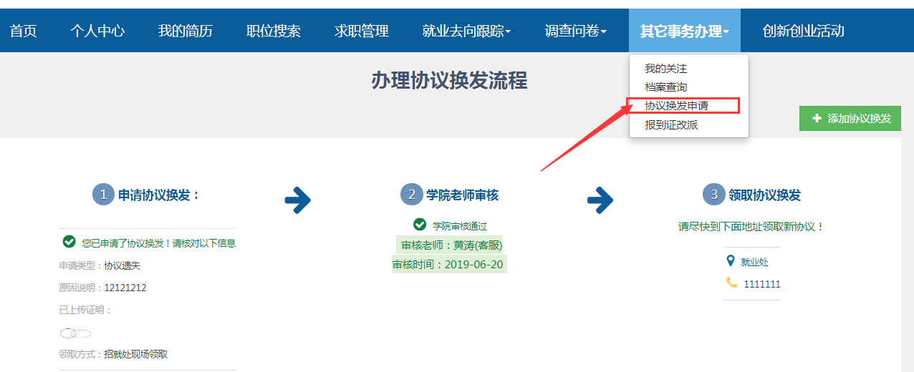
其他事务办理
首页点击“其他事务办理”选择“协议换发申请”进行协议申请换发操作。
协议换发申请

Slide 45
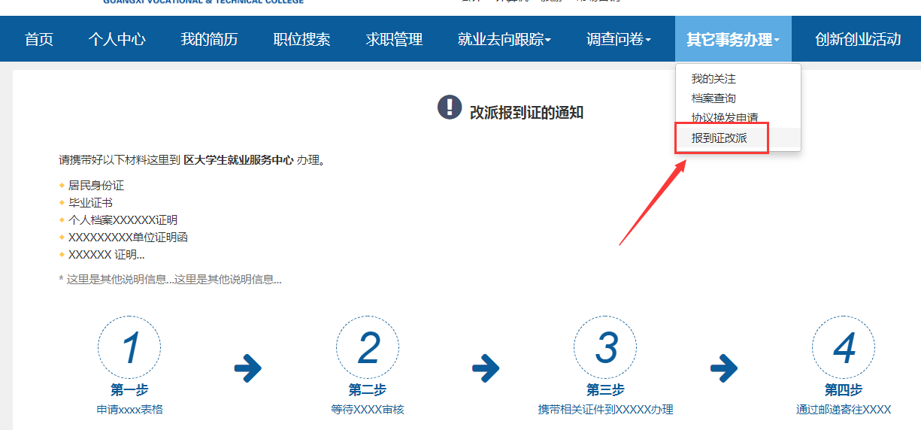
其他事务办理
首页点击“其他事务办理”选择“报到证改派”进行操作。
报到证改派

Slide 46
其他事务办理
点击“调查问卷”选择“就业调查问卷”学生可以查看调查问卷列表。
就业调查问卷

Slide 47
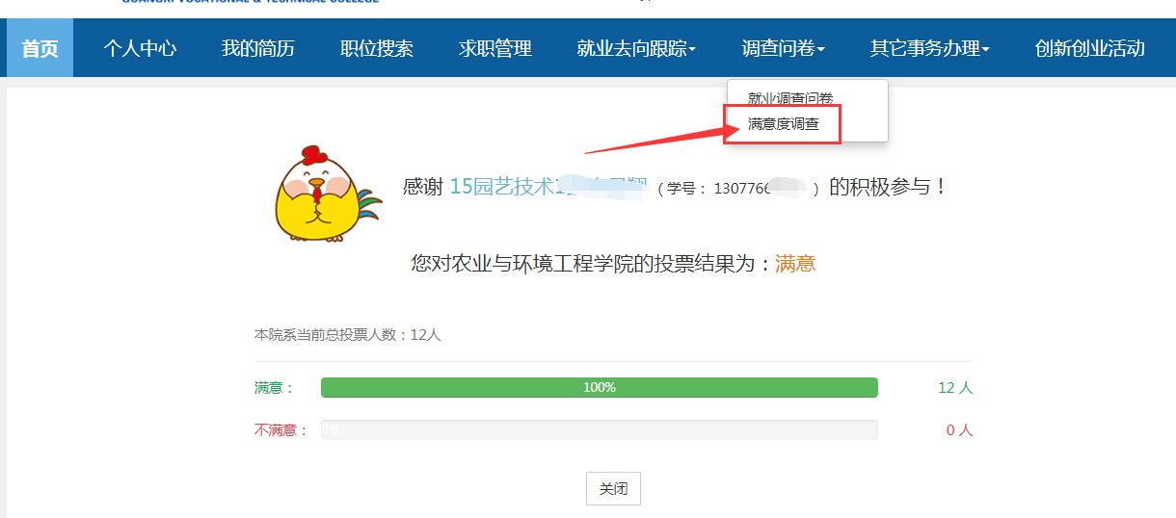
其他事务办理
点击“调查问卷”选择“满意度调查”学生可以参与并查看满意度调查。
满意度调查

Slide 48
第九部分
手机端操作步骤
用户登录
职位搜索
个人中心
PART 09

Slide 49
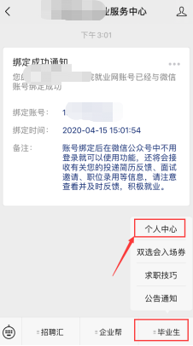
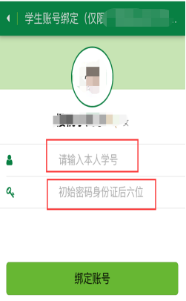
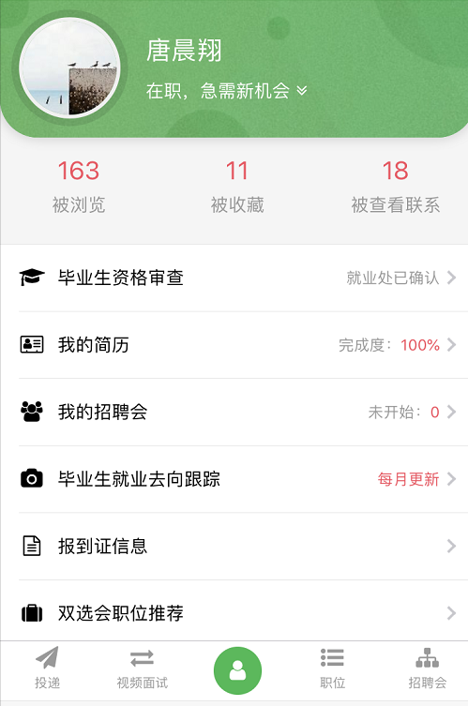
用户登录
①关注 “公众号”
②点击“毕业生”选择“个人中心”
③输入”学号及密码“至“个人中心”

Slide 50
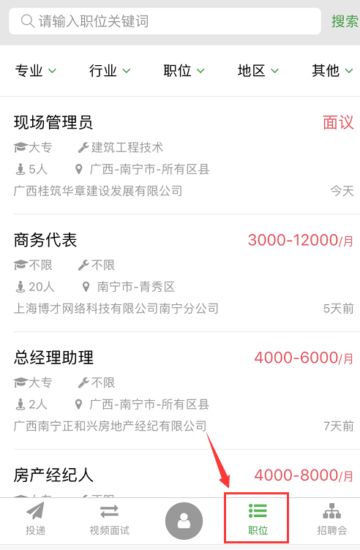
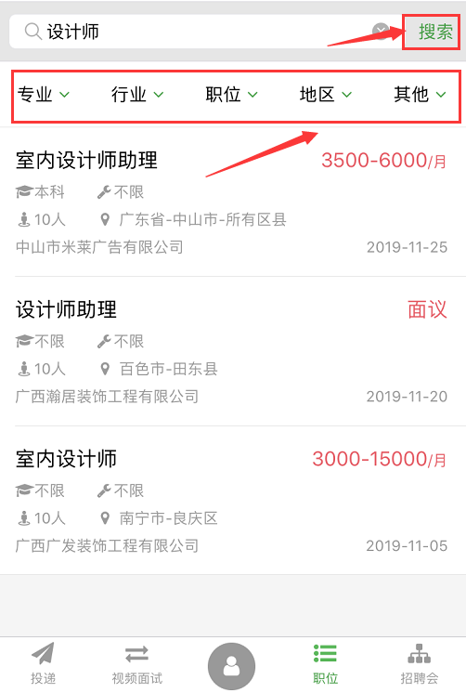
职位搜索
①点击首页“ 职位” 进入界面
②可在搜索界面“搜索”职位，可进行专业或者行业等筛选。

Slide 51
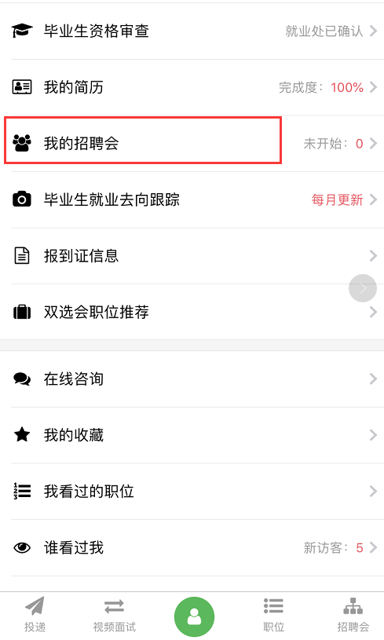
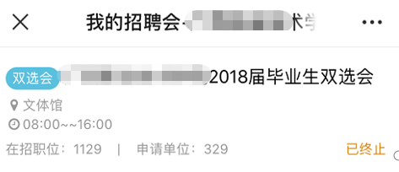
个人中心---我的招聘会
①<个人中心>-<我的招聘会>进入页面
②点击”我的招聘会“查看招聘会列表

Slide 52
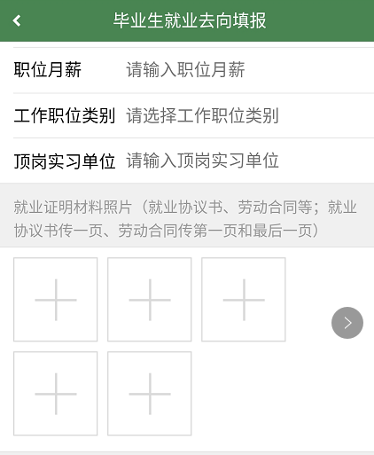
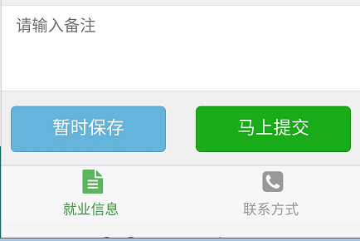
个人中心---毕业生就业去向跟踪
①<个人中心>-<毕业生就业去向跟踪>进入页面。
②点击“填报”开始填写就业信息。
③填写完毕资格后点击“马上提交”。

Slide 53
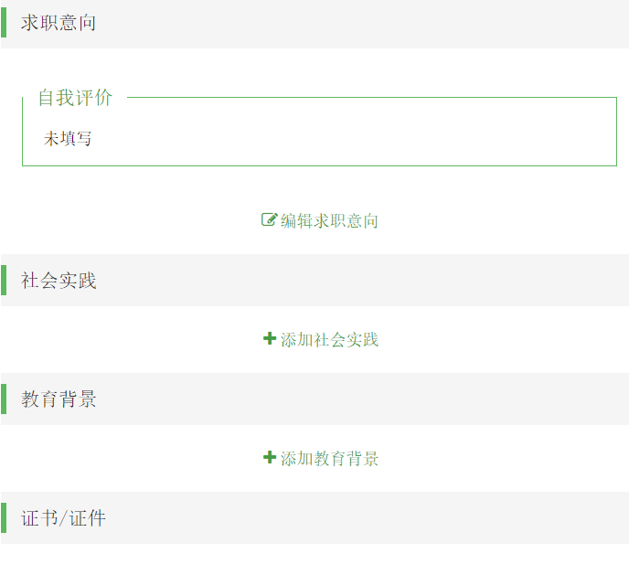
个人中心---我的简历
①<个人中心>-<我的简历>进行填写和修改简历。
②对应需要填写的内容“+”可以进入填写页面。

Slide 54
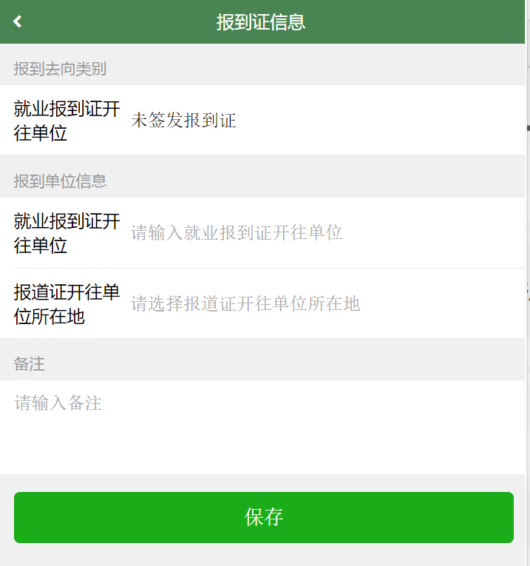
个人中心---报到证信息
①<个人中心>-<报到证信息>进入页面。
②可以提交我们报道证的信息。
③点击“保存”后等待学校审核。

Slide 55
个人中心---双选会职位推荐
①<个人中心>-<双选会职位推荐>进入页面。
②查看推荐的职位信息

Slide 56
个人中心---在线咨询
①<个人中心>-<在线咨询>进入页面。
②可通过此界面在线咨询企业和就业指导中心老师

Slide 57
个人中心---我的收藏
①<个人中心>-<我的收藏>进入页面。。
②可查看收藏的职位和单位。

Slide 58
个人中心---我看过的职位
①<个人中心>-<我看过的职位>进入页面。
②可查看浏览过的岗位记录

Slide 59
个人中心---谁看过我
①<个人中心>-<谁看过我>进入页面。
②可查看浏览过简历的企业

Slide 60
个人中心---就业调查问卷
①<个人中心>-<就业调查问卷>进入页面。
②在学生调查问卷列表中填写相对应的问卷。

Slide 61
个人中心---满意度调查
①<个人中心>-<满意度调查>进入页面。
②参与满意度调查并查询服务满意度调查结果

Slide 62
个人中心---档案查询
①<个人中心>-<档案查询>进入页面。
②查询我们档案的去向。

Slide 63
个人中心---课程预约
①<个人中心>-<课程预约>进入页面。
②预约课程。

Slide 64
个人中心---在线签约
①<个人中心>-<在线签约>进入页面。
②查看签约详细信息，同时可查看附件内容。

Slide 65
个人中心---简历推荐书
①<个人中心>-<简历推荐书>进入页面。
②填写详细信息→保存。

Slide 66
个人中心---简历推荐表
①<个人中心>-<简历推荐表>进入页面。
②填写详细信息→保存。

Slide 67
个人中心---协议换发申请
①<个人中心>-<协议换发申请>进入页面。
②选择遗失或者解除协议，填写相关信息→提交。

Slide 68
个人中心---设置
①<个人中心>-<设置>进入页面。
②可进行“修改密码”、”微信号取消
绑定“以及“退出登录”等操作。

Slide 69
谢
谢
观
赏
延时符

